Slide 1
< Pipelined multiply adder >
rst
a
*
b
+
result
c
clk
1cycle - 곱셈연산
1cycle - 덧셈연산
이 후에 결과 출력
총 2cycle

Slide 2
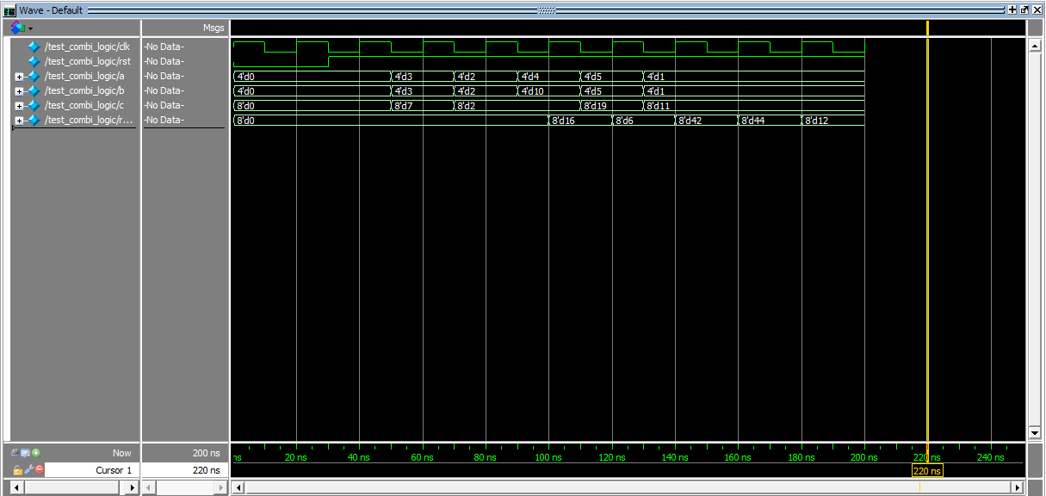
< Pipelined multiply adder >

